Slide 1
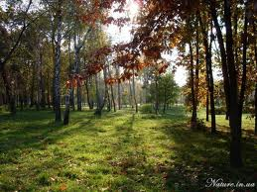
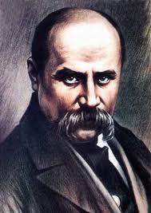
Т.Шевченко
«Гайдамаки»
історико-героїчна поема

Slide 2
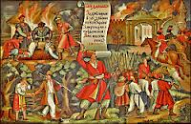
Тара́с Григо́рович Шевче́нко народився 9 березня 1814 с. Моринці —український поет, письменник , драматург , прозаїк, художник живописець,гравер, громадський діяч, філософ, політик, фольклорист, етнограф, історик.
Однією із найвідоміших його поем є поема «Гайдамаки»
.

Slide 3
Гайдамаки — історико-героїчна поема Шевченка, перший український історичний роман у віршах. Вступ до «Гайдамак», датований 7 квітням 1841 року, поет написав після завершення твору.
«Гайдамаки» вперше опубліковано з незначними цензурними купюрами окремим виданням 1841 року у Петербурзі. В першодруку цей твір мав присвяту рос. «Василию Ивановичу Григоровичу, на память 22-го апреля 1838 года».
В наступні роки автор далі працював над текстом. Збереглося два друковані примірники твору з власноручними виправленнями Шевченка та з відновленням окремих рядків, вилучених цензурою: перший — у книзі «Чигиринський Кобзар і Гайдамаки», другий — у «Кобзарі» 1860. Масштабність охоплення важливих подій, велика кількість дійових осіб і драматичних картин надають твору характеру епопеї.

Slide 4
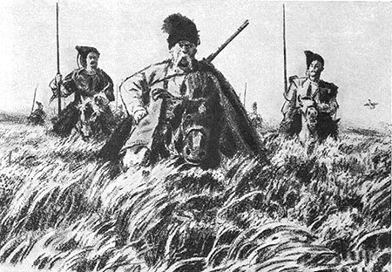

Slide 5
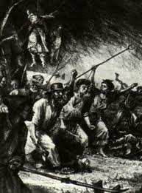
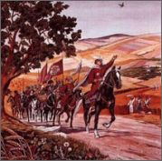
Основним джерелом «Гайдамаків» була усна народна творчість (пісні, перекази і легенди). Про це говорив сам поет. Він знав також історичні праці українських, російських та польських авторів про Коліївщину — народне повстання 1768 року на Правобережній Україні.

Slide 6
Поет також читав художню літературу про гайдамаччину, зокрема повість М. Чайковського «Вернигора», з якої запозичив сцену вбивства Іваном Гонтою своїх дітей (факт не історичний). Очевидно, Шевченко знав твори й інших польських авторів на цю тему («Канівський замок» С. Гощинського та інші). Окремі епізоди гайдамаччини було зображено у творах російських письменників 1-ої половини 19 століття — К. Рилєєва, О. Сомова та В. Наріжного.
В поемі «Гайдамаки» Шевченко оспівав повсталий народ, його непереможну волю в боротьбі проти соціального і національного гніту, звеличив його мужність і душевну красу.
У творі «Гайдамаки» Шевченко уперше у європейському романтизмі поставив у центрі твору не героя-одинака, а народних месників, «громаду в сіряках».

Slide 7
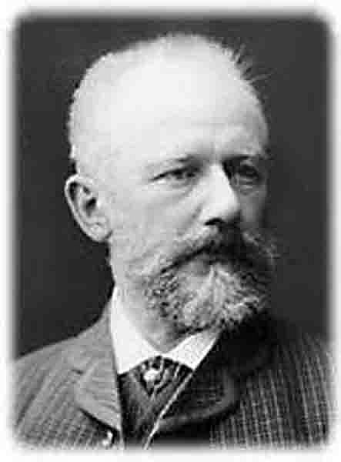
М. Чайковського

Slide 9
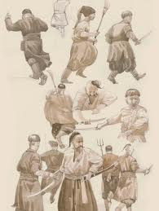
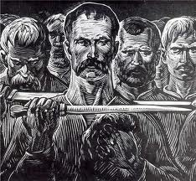

Slide 10
Поема складається із вступу, 11-ти основних розділів, «Епілогу», прозової передмови і «Приписів». Вступ і «Епілог» є композицій
ним обрамленням поеми. У вступі поет декларує свій ідейний задум — оспівати гайдамаків. Тут він утверджує ідею народності літератури і право українського письменства на існування та розвиток.
Кожен розділ поеми сповнений драматичного напружененя. На відміну від багатьох тогочасних драматичних поем, у Шевченка, як і в письменників-декабристів, як і в Олександра Пушкіна, романтична лінія на другому плані. Поет докладно вмотивовує події Коліївщини як великого народно-визвольного руху. Гайдамаки виступають у поемі, вперше в світовій літературі, справжніми творцями історії. Це найповніше розкривається в розділах «Треті півні», «Червоний бенкет», «Бенкет у Лисянці», «Гонта в Умані» та інших. Шевченко майстерно зобразив картини передгроззя, наростання народного гніву. Напруженість збільшується з кожним розділом, швидка зміна подій створює відчуття руху. Події подано в широкому епічному плані.

Slide 11
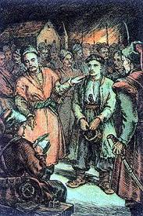
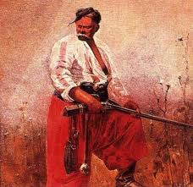

Slide 12
У творі дві сюжетні лінії, які переплітаються між собою: розгортання та хід повстання під назвою Коліївщина та історія особистого життя Яреми.
Розвиток сюжетних ліній часто переривається ліричними відступами й пейзажами в романтичному дусі. Характери розкриваються в складних життєвих конфліктах. У Яреми почуття помсти за свої наймитські кривди посилюється звісткою про драматичну долю його нареченої — Оксани. Глибокого трагізму й художньої сили сповнений розділ про те, що Іван Гонта в ім'я присяги вбив своїх дітей.
Логічним завершенням основної сюжетної лінії є зображення гайдамацького повстання — «Епілог», в якому розповідається про поразку повстання.
«Епілог» перейнятий сумним настроєм, характерним і для народних пісень про Коліївщину

Slide 13
